Slide 1
ПРЕЗЕНТАЦИЯ ПРОЕКТА «Благоустройство общественной территории в районе улиц Доронина, Чехова, Чкалова»
город Ханты-Мансийск
Ханты-Мансийский автономный округ - Югра
#городаменяютсядлянас

Slide 2
ОБЩАЯ ИНФОРМАЦИЯ
НАЗВАНИЕ ПРОЕКТА: Благоустройство общественной территории в районе улиц Доронина, Чехова, Чкалова
МЕСТОПОЛОЖЕНИЕ: внутриквартальное пространство в районе ул.Доронина, д.26, 28, 30 – ул.Чехова, д.43, 45 – ул.Чкалова, д.29, город Ханты-Мансийск, Ханты-Мансийской автономный округ - Югра
ИНФОРМАЦИЯ ПО ТЕКУЩЕМУ ИСПОЛЬЗОВАНИЮ: пустующее внутриквартальное пространство на месте демонтированной детской игровой площадки, не отвечающей требованиям безопасности детского оборудования
ОБОСНОВАНИЕ НЕОБХОДИМОСТИ БЛАГОУСТРОЙСТВА: необходимость создания зон для досуга детей и подростков, проживающих в близлежащих многоквартирных домах
2

Slide 3
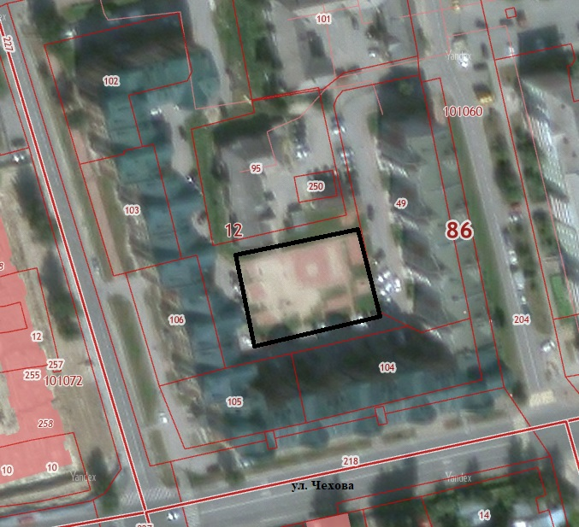
СИТУАЦИОННЫЙ ПЛАН
Внутриквартальная территория, окруженная многоквартирными жилыми домами в границах улиц Доронина – Чехова – Чкалова.
3

Slide 4
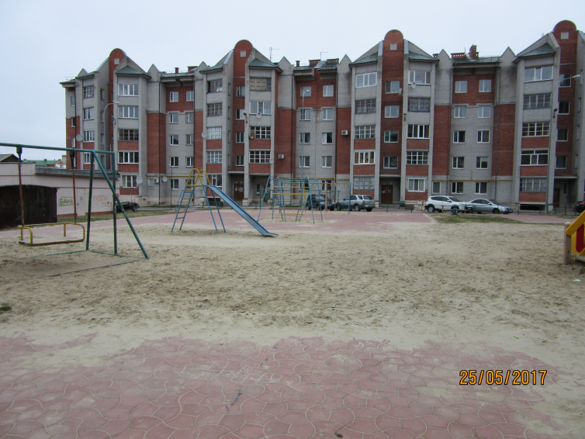
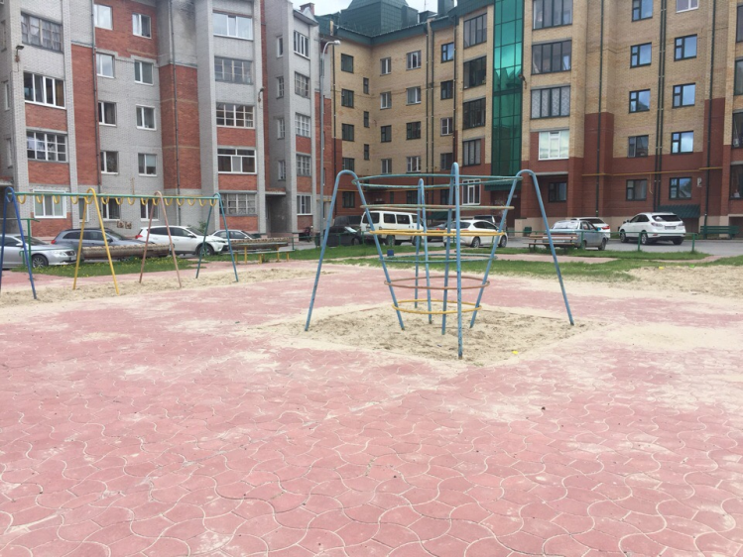
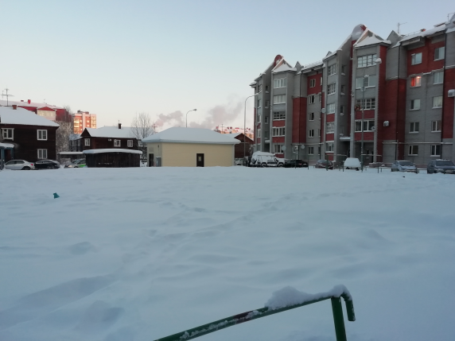
ФОТОФИКСАЦИЯ СУЩЕСТВУЮЩЕЙ СИТУАЦИИ
Оборудование детской площадки демонтировано в 2019 году, на сегодняшний день на территории пустырь.
4

Slide 5
ОБЩАЯ ИНФОРМАЦИЯ
ИНФОРМАЦИЯ ОБ ОБЪЕКТАХ КАПСТРОЯ: в границах проектируемой территории объекты капитального строительства отсутствуют
НАЛИЧИЕ ОХРАННЫХ ЗОН: Информация о наличии зона охраны и защитных зонах в границах проектируемой территории отсутствует. Объекты культурного наследия (в том числе объектов археологического наследия) в границах участка проектирования и на примыкающей территории отсутствуют.
5

Slide 6
ОПИСАНИЕ КОНЦЕПТУАЛЬНЫХ И ПРОЕКТНЫХ РЕШЕНИЙ
КОНЦЕПТУАЛЬНАЯ ИДЕЯ: Устройство досуговых зон для детей и подростков
ПРОЕКТНЫЕ РЕШЕНИЯ: На месте демонтированной детской площадки запланировано благоустройство спортивной зоны с уличными тренажерами, детской игровой площадки, пешеходных дорожек, озеленение территории. В настоящее время ведется разработка проектно-сметной документации.
ТЭП: Спортивная площадка, детская площадка, пешеходные дорожки. Площадь благоустраиваемой территории 1283 кв.м.
СРОКИ РЕАЛИЗАЦИИ: 2021 – 2022 годы
6

Slide 7
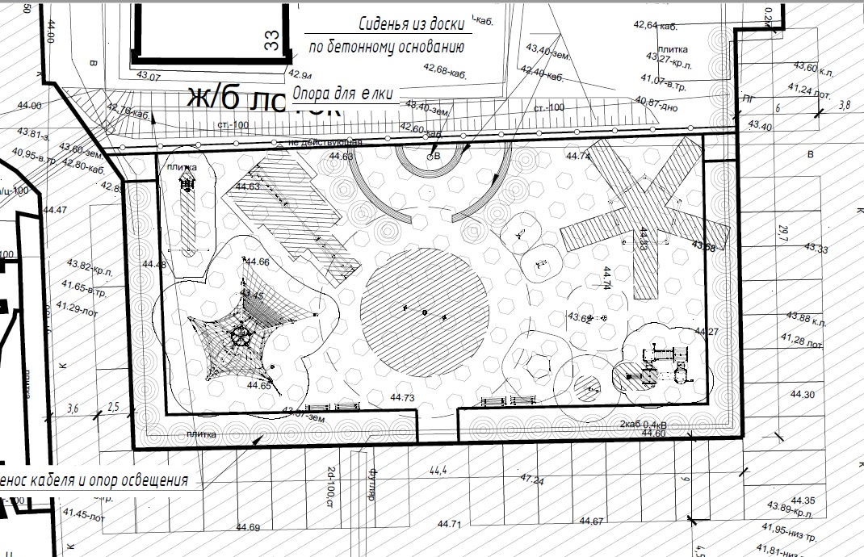
ВИЗУАЛЬНЫЕ ОБРАЗЫ И СХЕМЫ
7

Slide 8
ФИНАНСИРОВАНИЕ
Источник финансирования | Объем, тыс. руб. | Доля в общем объеме, %
Федеральный бюджет | -
Региональный бюджет | 12 195,400 | 80
Муниципальный бюджет | 3 048,925 | 20
Внебюджетные источники
Средства граждан | -
Итого: | 15 244,325
На реализацию мероприятия предусмотрены бюджетные ассигнования в размере 15 244 325 рублей.
8

Slide 9
ОПИСАНИЕ ДОПОЛНИТЕЛЬНЫХ МЕРОПРИЯТИЙ
При благоустройстве территории будут обеспечены принципы доступной среда для инвалидов и других маломобильных групп населения.
Благоустроенная территория будет обеспечена всесезонность использования территории.
Возможно проведение дворовых праздников и иных локальных мероприятий.
Проект направлен на создание удобного, комфортного и безопасного общественного пространства, востребованного жителями близлежащих многоквартирных жилых домов и иными жителями и гостями города.
9

